Slide 1

Pemrograman Berbasis Web (PHP)
KELAS : 3DB01-3DB03 & 4KA01-4KA22
PTA / 4X PERTEMUAN
Lokasi : Kampus E karyawan, H

Slide 2
Silabus
Pertemuan 1
Pratikan dapat menjelaskan apa itu bahasa pemograman PHP
Praktikan dapat memahami pembuatan dan penerapan variabel serta tipe data pada php
Praktikan dapat memahami bentuk umum bahasa php
Praktikan dapat membuat program sederhana menggnakan php

Slide 3
Silabus
Pertemuan 2
Praktikan dapat Memahami kondisi dan perulangan pada PHP diantaranya :
Statement if.., if..else, if..elseif..else.
Switch
For
While
Do while
Praktikan dapat membat program sederhana kondisi dan perlangan menggunakan php.

Slide 4
Silabus
Pertemuan 3
Praktikan dapat Mengkoneksikan ke Database dan Membuat Crud
Praktikan dapat Mengkoneksikan mysql dgn php
Praktikan dapat membuat form sederhana.

Slide 5
Tools yang di perlukan
XAMMP
Text Editor favorite

Slide 6
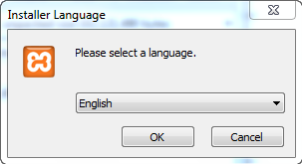
Cara Install Xampp
1) Download xammp
2) Buka lalu akan muncul tampilan
3)Selanjutnya pilih bahasa lalu OK

Slide 7
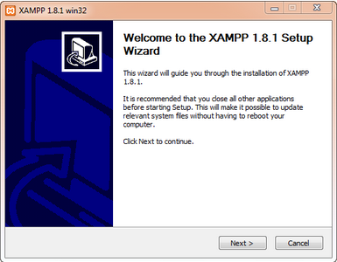
Cara install xampp
Lalu akan muncul tampilan seperti berikut
Lalu Klik Next

Slide 8
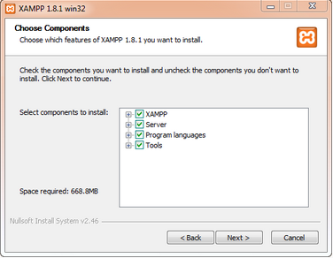
Cara install xampp
Lalu akan muncul tampilan
Ceklis semua lalu klik Next

Slide 9
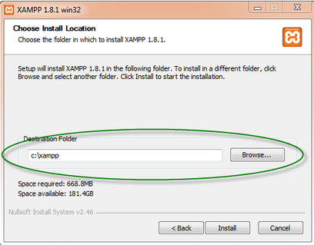
Cara install xampp
Lalu ketika di next muncul
Pilih lokasi penyimpanan yang di inginkan lalu klik install ,dan tunggu sampai proses selesai

Slide 10
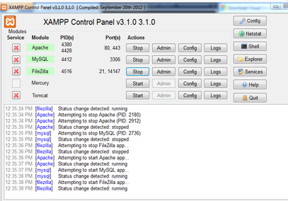
Cara Menggunakan Xampp
Buka aplikasi XAMPP
Lalu Klik START pada kolom Action sehingga tombol tersebut berubah menjadi STOP

Slide 11
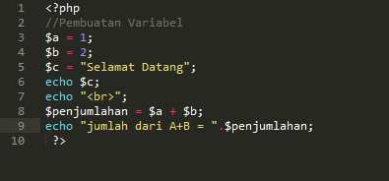
Pertemuan Minggu 1
Pengenalan variabel dan input output
Ketik lah script seperti di bawah ini
Save di htdoct xampp , lalu run di localhost/…php

Slide 12
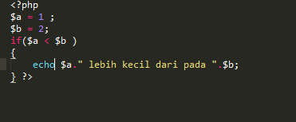

Pertemuan Minggu 2
Kondisi dan Looping
Contoh kondisi
Contoh looping

Slide 13

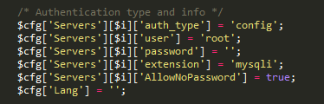
Pertemuan Minggu 3
Koneksi ke db
Untuk mengetahui username dan password cari file xampp/phpmyadmin/config_inc.php

Slide 14
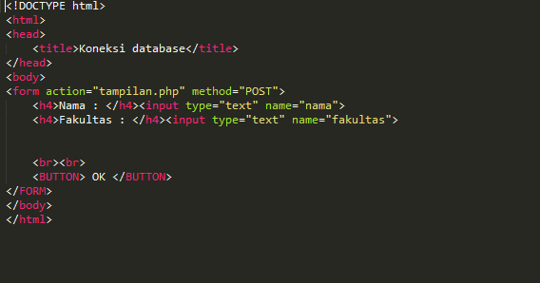
Pertemuan Minggu3
Tulislah kode di bawah ini

Slide 15
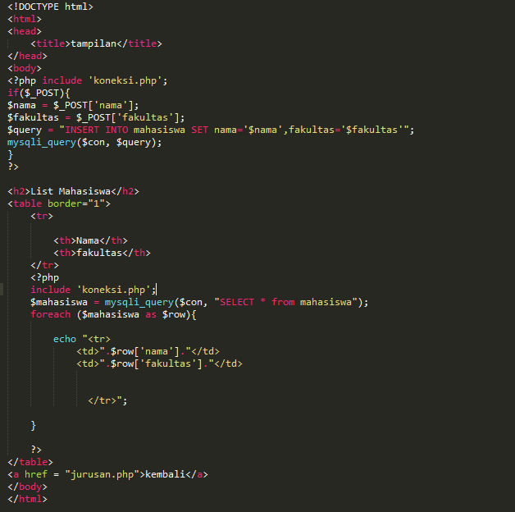
Pertemuan minggu 3
Lalu tulis kode di bawah ini

Slide 16
Selesai Terimakasih
Salam titik koma ;

